Slide 1
今晚路线
GEMMA 4 本地推理 · 父女共创
170
分钟
时间规划
19:30
小助手
先看清七科任务
先看清今晚，再一步步完成
20:15
确认今晚先做什么
“我不是不想做，是一看到这么多，
21:30
留出缓冲，避免拖到睡前
就觉得今晚做不完，干脆不想开始。”
女儿 · 初一新生
22:20
停止学习，
未完成任务进入下一晚
时间规划小助手 · 2026 Gemma 决赛路演
01
Notes:
我不是不想做，是一看到这么多，就觉得今晚做不完，干脆不想开始。
今晚先把七科任务全部看清，再确认今晚先做什么；系统留出缓冲，避免拖到睡前。停止学习后，未完成任务进入下一晚，第二天还能接着规划。
[Sources]
- StudyPilot internal evening-planning scenario and approved V11 concept copy.

Slide 2
01 / PROBLEM EVOLVED
问题没有消失，而是升了一层
六年级 · 半决赛
初一 · 决赛
难的是：
难的是：
先做哪个？
先看清整个晚上
责任升级
作业已经知道 · 顺序混乱 · 启动困难
多老师 · 多学科 · 多截止 · 完成状态分散
THE RESPONSIBILITY MOVED
不是多了几门课，是第一次要自己安排整个晚上：
先做什么、怎么接着做。
TIME PLANNING ASSISTANT
02
Notes:
半决赛时，她还在六年级，难的是不知道先做哪个。升入初一，要求来自不同老师，学科、截止日期和完成状态都分散了。孩子面对的已经不是多几门课，而是第一次要自己安排整个晚上：先做什么、怎么接着做。看不清全貌，就更不愿意开始。
[Sources]
- StudyPilot semifinal scenario and approved V11 concept copy.

Slide 3
03 / PRODUCT LOOP
不是一次安排，而是每天续接、每周校准
不答题 · 不监控 · 只在开始前与结束时出现
DAILY / 每天
01
02
03
04
05
06
07
作业输入
遗漏确认
今晚全貌
路线确定
睡前复盘
晚间记录
第二晚续接
家长：学校作业单
学校单自动查漏
任务 · 截止
顺序 · 停止线
只说未完成
归档 · 家长查看
任务与偏差
孩子：自然语言盘点
容量 · 余量
与最大偏差
进入新一晚
WEEKLY / 每周
一周真实记录
家长每周校准
更新家庭规划参数
A
B
继续影响之后每一晚
每天留下一条真实记录，每周让规划更懂这个孩子。
03
Notes:
家长放入学校作业单，孩子用自然语言说明进度，系统先补齐遗漏，再让孩子看见今晚全貌并确定路线。睡前孩子只复盘偏差，第二晚继续；一周以后，家长再用真实观察校准规划参数。它不答题，也不监控，只在开始前帮孩子规划，在结束时帮助反思。

Slide 4
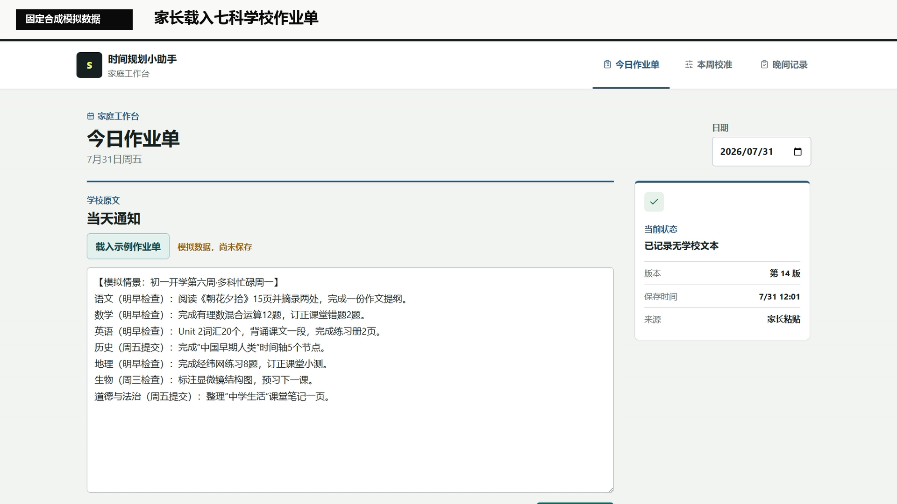
07 / LIVE PRODUCT PROOF
100 秒
170
分钟窗口
看完一晚如何转起来
14.98s
真实 V14.5 浏览器界面 · 本地 Gemma 4 · Native Function Calling
盘点实测
现场单击播放
13.50s
校准实测
学校单
七科盘点
遗漏地理
今晚路线
最小复盘
固定合成模拟数据 · 无真实儿童数据
VIDEO EMBEDDED · 04
Notes:
【单击播放】现在用一百秒看完一个完整闭环。这里全部是固定合成数据。前八秒，家长放入学校当天作业单；第八到第十六秒，孩子用自己的话说明七科进度和学习边界。第十六到第二十秒是真实的本地 Gemma 4 Native Function Calling，本次盘点实测十四点九八秒，视频只压缩了等待。第二十到第三十一秒，学校作业单自动补回孩子遗漏的地理；接着看清一百七十分钟的今晚容量。第四十到第七十秒，系统把必做任务、具体日期的后续安排、一次缓冲和真实余量编成路线，孩子自己确认。第七十到第八十二秒，孩子睡前只复盘偏差并关闭今晚；随后家长查看归档记录，不审批孩子的路线。最后十秒模拟一周后的主动校准：Gemma 提取观察，程序计算建议，本次校准实测十三点五零秒，只有家长确认后才产生新的画像版本。Gemma 负责听懂，程序负责不说谎，孩子和家长负责最后确认。

Slide 5
05 / EVALUATION DECIDES THE ROLE
先用真实场景测 Gemma，再决定它在产品里做什么
我们把家庭今晚会遇到的情况做成测试，先看模型能理解什么、会错什么。
1
2
3
4
还原真实问题
模拟真实场景
直接测试 Gemma
按结果分工
孩子今晚到底卡在哪里
七科 · 截止 · 时间冲突
听懂什么 · 会错什么
模型理解 · 程序规划 · 人确认
SEMIFINAL · MODEL EVIDENCE
FINAL · SYSTEM EVIDENCE
60
测出模型边界
只给 Gemma 的
1030
条确定性系统测试
条
边界题
再验证整个系统
+ 6
条真实 LM 门禁
不让 Python 先帮忙
测试结果决定 Gemma 在产品里的位置，不是先假设它必须站在中心。
problem / correctness / characterization / responsibility
05
Notes:
我的第一步不是先假设 Gemma 应该站在系统中心，而是把家庭今晚真的会遇到的情况做成测试题，先看它能理解什么、会错什么。半决赛用六十条裸模型边界用例测试 Gemma：它能理解语言，却不能稳定守住截止、容量和一致性。于是重新分工：Gemma 负责理解，程序负责规划，人负责确认。决赛的一千零三十条确定性系统测试和六条真实 LM 门禁，验证的是重构后的系统。测试结果决定 Gemma 在产品里的位置。
[Sources]
- StudyPilot internal 60-case model boundary evaluation and 1030-case deterministic system test record.

Slide 6
06 / GUARDRAILS AROUND GEMMA
知道 Gemma 会错，就在外面加一层护栏
Harness 的作用很简单：让模型只能按规定调用、按规定输出，错了就拒绝或停止。
HOUSEHOLD LANGUAGE
孩子 / 家长自然语言
HARNESS / 外部护栏
模型候选
模糊 · 省略 · 口语化
GATE 01
GATE 02
GATE 03
GATE 04
GATE 05
还不是系统事实
原话先存
工具白名单
Schema
最多修一次
候选 + Trace
Gemma 4
原话可追溯
只有一个出口
字段不对
再错就停止
不能直接改
只生成候选
先存，再调用
越权调用被拒绝
就拒绝
不反复猜
系统事实
孩子 / 家长确认
Native Function Calling
模型只能按这五道护栏提交候选，不能越权改系统事实。
系统事实
服务器补上模型不能自己决定的可信信息
模型不可伪造
actor · role · session · expected_version · trace_id · idempotency_key
模型负责理解，护栏负责把错误挡在系统外。
allowlist / schema / repair budget / trace / human confirmation
06
Notes:
Gemma 的职责定下来以后，不是继续加 Prompt，而是在模型外面加一层 Harness 护栏：原话先存下来，只允许规定的工具和字段，错了就拒绝或停止，并留下候选和 Trace。身份、版本和幂等键由服务器注入；模型只能提交候选，孩子或家长确认后才成为系统事实。Harness 不让模型永远正确，它让错误可拒绝、可停止、可追溯。
[Sources]
- StudyPilot Harness contract, Native Function Calling guardrails, and internal trace evidence.

Slide 7
07 / FROM UNDERSTANDING TO A PRODUCT LOOP
受控调用还不是产品，闭环才是
Gemma 听懂以后，规则引擎接手规划；状态机和长期记忆把任务接到下一晚。
SEMANTIC ENTRY
AUTHORIZE FACTS
COMPUTE THE ROUTE
CONTROL THE STEP
CARRY IT TO TOMORROW
Gemma 4
人类确认
规则引擎
状态机
长期记忆
听懂家庭语言
孩子 / 家长
Python 规划
知道走到哪一步
SQLite 持久保存
只提交候选
确认任务与时间
检查截止与容量
中断后可恢复
待完成任务 · 家庭画像
不直接写事实
候选才成为事实
排出可复现路线
重复操作不乱套
下一晚重新进入规划
下一晚，规则引擎继续接手
GEMMA 是入口，不是整个系统
理解语言只是入口；任务能跨夜、状态能恢复，才构成产品。
understand / confirm / compute / control / remember
07
Notes:
Gemma 听懂以后，规则引擎接手规划；状态机和长期记忆把任务接到下一晚。Gemma 只提交候选，人类确认（孩子或家长）后候选才成为事实；Python 根据已确认事实检查截止、估时、容量和缓冲，排出可复现路线。状态机知道流程走到哪一步，SQLite 保存待完成任务和家庭画像，让中断后的流程能够恢复。Gemma 是语义入口，不是整个系统；理解语言只是入口，任务能跨夜、状态能恢复，才构成产品。
[Sources]
- StudyPilot deterministic planner, state-machine, SQLite persistence, and human-confirmation contracts.

Slide 8
08 / TWO LOOPS, ONE ARCHITECTURE
两个 Loop，共用一套受控语义入口与确定性内核
家长先输入作业单，孩子再说今晚情况；确认后，Python 负责排出路线。
孩子 Loop · 每晚输入与规划
AI 语义
人类确认
Python / 状态
1
2
3
4
5
6
家长输入作业单
孩子输入今晚情况
Gemma 理解
孩子确认
Python 规划
未完成任务
状态 · 可用时间 · 困难
整理成候选任务
候选成为事实
排出今晚路线
进入下一晚
家长 Loop · 主动发起
1
2
3
4
5
家长输入观察
Gemma 提取
程序计算建议
家长校准作业时间
新画像版本
从观察中提取证据
家长主动发起、主动确认；不是模型在后台自己学习。
待完成任务
MERGE INTO ONE DETERMINISTIC CORE
已确认家庭画像
下一晚规划
Gemma understands / people authorize / Python computes / state continues
08
Notes:
孩子 Loop 的顺序是：家长先输入作业单，孩子再说今晚情况，Gemma 整理成候选，孩子确认后由 Python 排出路线，未完成任务进入下一晚。家长 Loop 必须主动发起：家长输入观察，Gemma 提取证据，程序计算建议，家长校准作业时间并确认，才生成新的家庭画像版本。两处受控语义入口共用同一套确定性内核，并在下一晚规划汇合；这不是模型在后台自己学习。
[Sources]
- StudyPilot child and parent loop contracts, confirmation flow, and persistence model.

Slide 9
09 / VALIDATION BEFORE PRODUCT FORM
先证明孩子真的受益，再讨论产品形态
商业化有可能，但要先把真实家庭连续用好；这条路会很难。
当前真实家庭证据：0 晚
今天能够证明：系统可以运行。
接下来必须证明：它在真实生活里确实有用。
03 / ONLY AFTER EVIDENCE
验证后再选择产品形态
02 / REAL USE
候选，不是今天的结论
真实初一：一夜 → 连续两周
家庭订阅
不验证“感觉不错”，只验证三个结果
01 / NOW
本地软件
已经可以运行
遗漏是否减少
规划 Skill
本地 · 可解释
是否更容易自己开始
但效果仍待真实生活验证
估时偏差是否收敛
预期付费者：家长，待验证
先让真实家庭愿意一直用，再谈怎么收费
working system today / real family outcomes next / product form later
09
Notes:
商业化有可能，但要先把真实家庭连续用好；这条路会很难。现在只能证明系统可以运行，真实家庭证据还是零晚。下一步先用一夜，再连续使用两周，只回答三个问题：遗漏是否减少，孩子是否更容易自己开始，估时偏差是否收敛。验证之后，才在家庭订阅、本地软件或规划 Skill 中选择产品形态；预期付费者是家长，但同样要靠真实使用验证。
[Sources]
- StudyPilot pilot protocol and approved V11 validation copy; no real-family outcome is claimed.

Slide 10
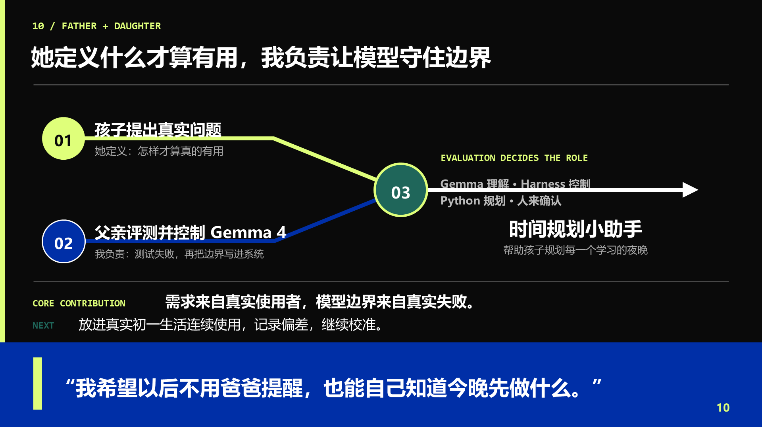
Notes:
最后，她提出真实问题，也定义什么才算有用；我记录真实失败，用评测决定 Gemma 该站在哪里。于是 Gemma 理解、Harness 控制、Python 规划、人来确认，我们一起做成时间规划小助手。我们的核心贡献是：需求来自真实使用者，模型边界来自真实失败。下一步把它放进真实初一生活连续使用，记录偏差，继续校准。她希望以后不用爸爸提醒，也能自己知道今晚先做什么。
[Sources]
- StudyPilot father-daughter co-creation story and approved V11 closing copy.

